Slide 1
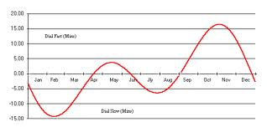
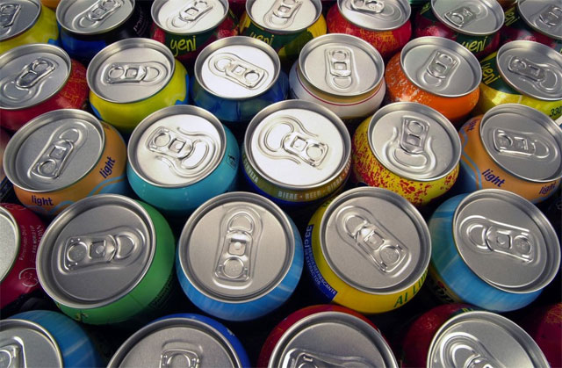
TEMA 8
Aplicacions de les derivades
Problemes d’optimització

Slide 2
Optimització de funcions
Calcular l’expressió algebraica de la funció tenint en compte les dades del problema
Si la funció depèn de més d’una variable haurem de buscar relacions entre aquestes variables fins que la funció només depengui d’una sola variable.
Calcular els valors que fan màxima o mínima la funció dins del seu domini.
Interpretar els resultats, analitzar si aquest resultats poden ser o no solució del problema.

Slide 3
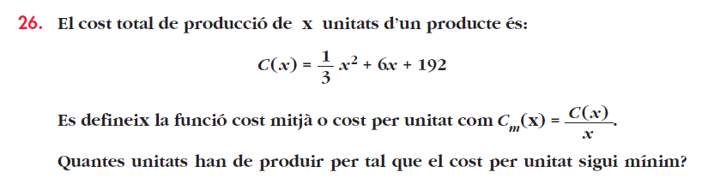

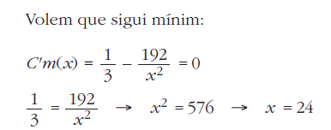

Calcular els valors que fan màxima o mínima la funció dins del seu domini.
Interpretar els resultats, analitzar si aquest resultats poden ser o no solució del problema.
SOLUCIÓ: 24 unitats del producte amb un cost mitjà de 22 unitats monetàries.
x = -24 no té sentit

Slide 4
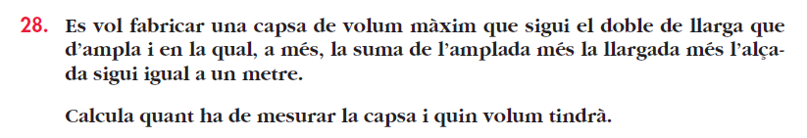
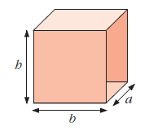

Calcular l’expressió algebraica de la funció tenint en compte les dades del problema:

Slide 5



Si la funció depèn de més d’una variable haurem de buscar relacions entre aquestes variables fins que la funció només depengui d’una sola variable.

Slide 6




Calcular els valors que fan màxima o mínima la funció dins del seu domini.
Interpretar els resultats, analitzar si aquest resultats poden ser o no solució del problema.
SOLUCIÓ:
Mesures de la capsa:
Volum màxim:

Slide 7
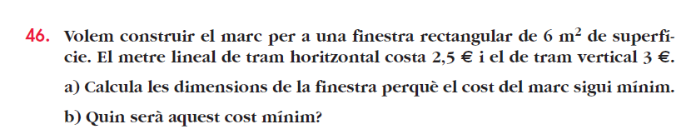
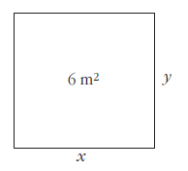

Calcular l’expressió algebraica de la funció tenint en compte les dades del problema:

Slide 8


Si la funció depèn de més d’una variable haurem de buscar relacions entre aquestes variables fins que la funció només depengui d’una sola variable.

Slide 9
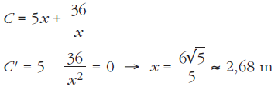



Calcular els valors que fan màxima o mínima la funció dins del seu domini.
Interpretar els resultats, analitzar si aquest resultats poden ser o no solució del problema.
SOLUCIÓ:
Dimensions finestra:
Cost mínim:

Slide 10
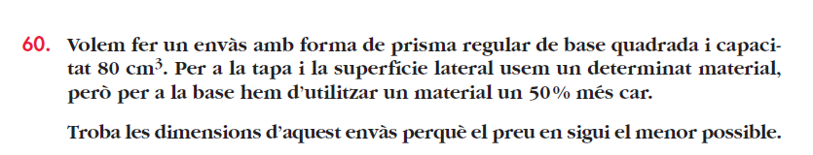
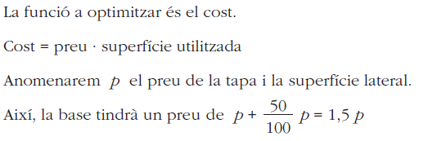
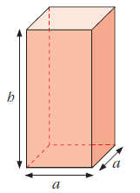

Calcular l’expressió algebraica de la funció tenint en compte les dades del problema:

Slide 11

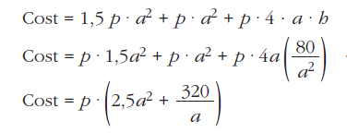
Si la funció depèn de més d’una variable haurem de buscar relacions entre aquestes variables fins que la funció només depengui d’una sola variable.

Slide 12







Calcular els valors que fan màxima o mínima la funció dins del seu domini.
Interpretar els resultats, analitzar si aquest resultats poden ser o no solució del problema.
SOLUCIÓ:
Dimensions envàs:
Cost mínim: 120p

Slide 13
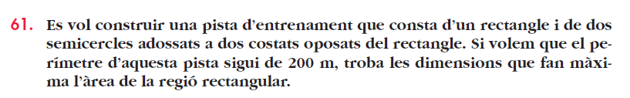
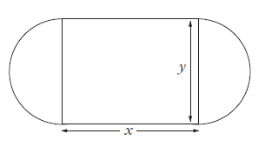

Calcular l’expressió algebraica de la funció tenint en compte les dades del problema:

Slide 14
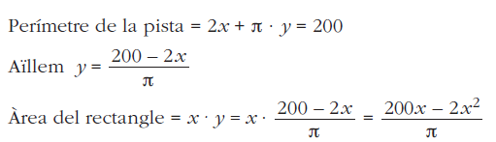
Si la funció depèn de més d’una variable haurem de buscar relacions entre aquestes variables fins que la funció només depengui d’una sola variable.

Slide 15






Calcular els valors que fan màxima o mínima la funció dins del seu domini.
Interpretar els resultats, analitzar si aquest resultats poden ser o no solució del problema.
SOLUCIÓ:
Dimensions del camp:
Àrea rectangular màxima:

Slide 16
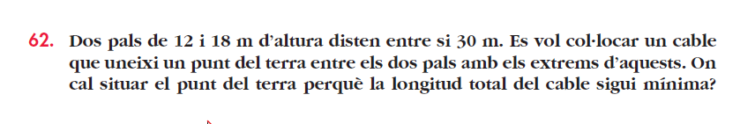
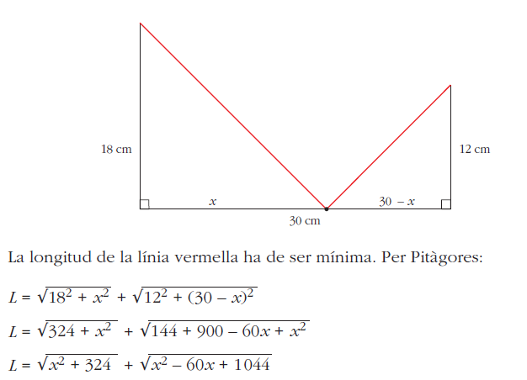
Calcular l’expressió algebraica de la funció tenint en compte les dades del problema:

Slide 17






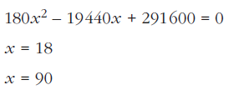
Calcular els valors que fan màxima o mínima la funció dins del seu domini.
Interpretar els resultats, analitzar si aquest resultats poden ser o no solució del problema.
SOLUCIÓ
x = 90 no té sentit

